Slide 1
prise en charge des femmes et des filles victimes de violences
Notes:
Au début de la formation, mettre les photo du photo-langage sur une table et demander aux participant.e.s de choisir une photo qui leur plait.
Se présenter :
Bonjour je m’appelle « … », je suis formatrice ou formateur spécialiste des violences faites aux femmes, je suis ravi.e de passer cette journée de formation avec vous.
Pour commencer, je vous propose que l’on fasse un tour de table à l’aide du photo-langage, puis nous établirons ensemble les règles de travail pour la journée, et je vous présenterai le programme de la journée. Cela vous convient?

Slide 2
HISTORIQUE
Notes:
15 minutes
On va commencer par un petit exercice historique sur l’évolution du droit en matière de lutte contre les violences faites aux femmes.
Je vous distribue une frise chronologique à remplir.
Distribuer la frise papier
Consigne :
Vous devez compléter la fiche avec la date correspondant à l’événement. Par exemple : Code du statut personnel ? 1956
Je vous donne 5 minutes
C’est bon vous avez terminé? Alors on va voir ensemble les réponses à l’exercice
Afficher les slides avec chaque date et commenter rapidement chacune des dates sans entrer dans le détails.

Slide 3
Histoire
1956
Tunisie
Code du Statut personnel
Notes:
1956 : Promulgation du Code du statut personnel : l’abolition de la polygamie, de la répudiation et
instauration de l’égal divorce judiciaire et du consentement express des futurs époux à leur mariage
/mais maintien du mari chef de famille sur lequel pèse le devoir d’entretien et le devoir d’obéissance
de l’épouse.

Slide 4
Histoire
1979
ONU
CEDAW
Condamnation de toutes les formes de discrimination contre les femmes
Notes:
En 1979 ONU condamne les VFF
L’ONU en adoptant la convention d’élimination des discriminations à l’égard des femmes (CEDAW) a dit non à toutes les formes de discrimination y compris la violence. Ratifiée par presque 100 % des pays du monde : tous ont déclaré que les VFF étaient un problème. Depuis 40 ans environ, on a énormément avancé, même s’il reste beaucoup à faire. La Tunisie l’a ratifié en 1985 avec des réserves levée en 2011.
Ratification en 1985 avec des réserves levée en 2011

Slide 5
Histoire
1993
Tunisie
Conjoint auteur de violence = circonstance aggravante
Notes:
La réforme de 1993 Code la Famille ou Code Pénal?
1993, que la qualité de l’auteur en tant que descendant ou conjoint est devenue une
circonstance aggravante (Art.218). Cet ajout a des conséquences non négligeables en reconnaissant
pour la première fois que les violences au sein de la famille et entre conjoints est une réalité que l’on
a trop longtemps occultée. Ce durcissement de la loi pénale s’explique par le fait que le législateur
entendait protéger les victimes des violences conjugales considérées comme particulièrement
vulnérables et à risques puisque ne pouvant que difficilement échapper à l’agresseur. En effet les
victimes vivent sous le même toit que ce dernier et sont tributaires d’un lien conjugal qui, en raison
des obligations de cohabitation, peut provoquer une situation précaire pour la victime.
Réforme du Code du statut personnel
Abolit l’ancien devoir d’obéissance de l’épouse et son remplacement par le devoir de bienveillance
en évitant de se porter préjudices et de coopérer dans les affaires de la famille, mais elle maintient le
statut du mari chef de famille sur qui pèse l’obligation d’entretien tout en obligeant la femme à pourvoir
aux charges de la famille quand elle a des biens ;

Slide 6
Histoire
2004
Tunisie
Harcèlement sexuel dans le code Pénal
Notes:
Le harcèlement sexuel Jusque-là non reconnu comme un crime, l’article 226 du code pénal a été modifié en 2004 suite à une campagne des associations féministes pour introduire la définition du harcèlement sexuel et la peine encourue.
Cette modification est très importante , elle permet aux victimes de faire valoir leur droit devant le tribunal et de punir l’agresseur
Cette article bien que limité (exige la répétition des faits et complique les procédures judiciaires) a permi de lutter contre l’impunité du harceleur

Slide 7
Histoire
2008
Tunisie
Stratégie nationale de lutte contre les violences
Notes:
Le ministère de la femme et la famille a mis en place en 2008 une stratégie nationale de lutte contre les violences pour réunir les données concernant les violences, les prévenir, prendre en charge les femmes victimes de violences et améliorer les services.
Cette stratégie impliquait plusieurs ministères,
Bien que cette stratégie a été appliquée très partiellement mais c’était la première fois que l’état tunisien reconnait l’ampleur du phénomène et sa volonté de lutter contre les violences.

Slide 8
Histoire
2014
Tunisie
Constitution
Notes:
La Constitution tunisienne de 2014 a consacré le principe de l’égalité entre les hommes et les femmes en droit et devoir dans l’article 21. L’article 46 engage l’état à protéger les droits des femmes, à les consolider et les promouvoir et l’oblige à prendre les mesures nécessaires pour l’élimination de la violence faite aux femmes.

Slide 9
Histoire
2016
Tunisie
Prévention et lutte contre la traite des personnes + signature des protocoles multi-sectoriels
Notes:
l’Assemblée des Représentants du Peuple (ARP) a promulgué en 2015 une loi organique sur la prévention et la lutte contre la traite des êtres humains (loi N° 29/2015)
La loi sur la prévention et la lutte contre la traite a constitué une avancée dans la lutte contre plusieurs formes de violences organisées.
Les protocoles de prise en charge multisectorielles des femmes victimes de violence ont été signés par cinq ministres (santé, justice, intérieur, affaires sociales et femmes et famille) le 22 décembre 2017.

Slide 10
Histoire
2017
Tunisie
Loi organique pour l’élimination des violences à l’encontre des femmes
Notes:
La Tunisie s’est dotée le 11 Août 2017 d’une nouvelle loi organique pour l’élimination des violences faites aux femmes qui définit les violences et ses différentes formes et consacre quatre chapitres pour la prévention des violences, la protection et la prise en charge des victimes ainsi que la punition des auteurs de la violence. L’article 8 de cette loi est réservé à la nécessité de former les professsionnel-le-s de la santé en la matière.
Et surtout, elle abroge une disposition très controversée du Code pénal, qui permettait à un violeur d’épouser sa victime mineure, pour échapper aux poursuites et elle amène une nouvelle définition plus exhaustif du viol

Slide 11
ONU
2008
Tunisie
CEDAW
Condamnation de toutes les formes de discrimination
Prévention et lutte contre la traite des êtres humains+ protocoles multisectoriels
2004
Tunisie
2017
1956
1993
Constitution
Article46
Tunisie
Tunisie
Code du Statut personnel
Stratégie nationale de lutte contre les violences violences
Tunisie
1979
Loi Organique pour l’élimination des violences à l’encontre des femmes
2014
Tunisie
Conjoint auteur=circonstance aggravante
Tunisie
2016
Harcèlement sexuel dans le code Pénal
Notes:
Que nous dit cette frise historique?
Que nous sommes né.e.s au bon moment !
En effet, depuis les années 2000, les choses bougent sur la lutte contre les violences et de nombreux pays ont adopté des lois qui reconnaissent les violences et visent à améliorer la prise en charge et à lutter contre l’impunité des agresseurs. La Tunisie entre dans cette dynamique.
Et c’est dans cette dynamique que s’inscrit la formation.

Slide 12
Chiffres clés
Notes:
10 minutes
On peut se demander combien de femmes sont concernées par les violences ? Quel est l’ampleur du phénomène?
Pour répondre à cette question, je vous propose de faire un petit quiz
* Distribuer les cartons de couleur
Consigne :
Je vous distribue des cartons de 3 couleurs, rouge, vert et bleu. L’exercice est le suivant : ( slide suivante)

Slide 13
En Tunisie, combien de femmes déclarent avoir subi une forme de violence au cours de leur vie?
QUIZ
1 sur 10
1 sur 4
1 sur 2
Notes:
Je vous montre une question, et vous levez le carton qui correspond à la réponse que vous pensez être la bonne.
Par exemple, ici - lire la question- en Tunisie, combien de femmes déclarent avoir subi une forme de violence ? A votre avis ( vous levez le carton)
1 femme sur deux.
Information complémentaire
Dans l’enquête nationale sur la violence à l’égard des femmes en Tunisie menée en 2011 47.6% des femmes âgées de 18 à 64 ans ont déclaré
avoir subi au moins une des formes de violence durant leur vie. Il n’existe
pas de différence statistiquement significative entre le milieu urbain et le
milieu rural
C’est ce que l’on appelle la prévalence globale.
Objection : « Mais il y a aussi des hommes battus ».
Oui, il arrive que des hommes soient victimes de violences sexuelles ou conjugales.
Cependant, leur nombre est très faible en comparaison de la proportion de femmes victimes de violences. Les hommes sont majoritairment victimes d’autres types de violences physiques ( agressions au couteau, meurtre…). Ce sont des violences graves qu’ils ne faut pas minimiser mais ce n’est pas l’objet de cette formation.
Quand on parle des violences de genre ou faites aux femmes, on parle de violences spécifiques qui touchent à 99% les femmes pour des raisons que nous allons expliquer plus loin.

Slide 14
Quel est le type de violence dont la prévalence est la plus importante ?
QUIZ
Physique
Psychologique
Sexuelle
Notes:
L’ENVEFT (2011) trouve que la prévalence de la violence, par type dans la population féminine de 18 à 64 ans pendant toute la vie se répartit comme suit : violence physique vient en premier avec 31.7% des cas, suivi par la violence psychologique avec 28.9%, la violence sexuelle 15.7% et la violence économique avec 7.1% des cas
informations complémentaires
Il est fréquent de voir que les différentes formes de violences coexistent par exemple en cas de viol il s’agit d’ une violence sexuelle, psychologique et physique mais la violence a ciblé en premier la sexualité.
La violence physique qui touche l’intégrité corporelle est la plus répandue

Slide 15
Qui sont les principaux auteurs de violences ?
QUIZ
Les partenaires intimes
Les membres de la famille
Des personnes extérieures à l’environnement familial
Notes:
L’ENVEFT a montré que le partenaire intime est l’auteur de la violence physique dans 47,2% des cas, de la violence psychologique dans 68.5% des cas, de la violence sexuelle dans 78.2% des cas et de la violence économique dans 77.9% des cas.
Information complémentaire
80 % des auteurs de violences sont issus de l’entourage direct de la victime donc XXX sont les conjoints de la victime.
En effet, il faut casser le mythe de la jeune femme qui se fait violer dans la rue à 2 heure du matin parce qu’elle est habillé en jupe. Cela peut arriver, mais c’est situation ne représente pas du tout la majorité des viols et des violences.
D’abord, il n’y a pas de lien entre le fait de s’habiller d’une certaine façon et le risque de violences
Ensuite, la majorité des auteurs sont connus de la victime et c’est aussi ce qui en fait un sujet aussi tabous dans la société.

Slide 16
Quel est le % de femmes victimes qui ont recours aux institutions en Tunisie?
QUIZ
11,3%
21,3%
31,3%
Notes:
11.3% des femmes uniquement ont recours à des institutions en dehors du cadre familiale. la police dans 3.6% des cas, les ONG dans 5.4% des cas et les structures de santé dans 2.3% des cas.(ENVEFT)
Information complémentaire
. (En France, c’est 9%). C’est très peu et ceci s’explique par plusieurs raisons comme on le verra tout à l’heure.
D’une part la victime connaît souvent son agresseur, d’autres part on peut questionner la qualité et la manière dont les services de police accueillent

Slide 17
Combien coûte les violences faites aux femmes en % du PIB mondial ?
QUIZ
5%
10%
15%
Notes:
La Tunisie ne dispose pas d’une étude ayant évaluée le coût de la violence . plusieurs études estiment que le coût de la part du partenaire intime s’élève à 5% du PIB
Compléments d’informations
type of Violence Cost in USD, billions Cost in % of World GDP
Intimate Partner Violence 4,423 5.18
Reported Sexual Violence against Women 66.7 0.078
(Benefits and costs of the conflict and violence targets for the post 2015 mondial development agenda . Anke Hoeffer , james Fearon)

Slide 18
Définition
Notes:
Ça va pour les chiffres ? Des questions?
Maintenant, passons à la définition des violences faites aux femmes dans la loi. On l’a vu tout à l’heure, en 2017, la Tunisie a adopté une loi intégrale sur les violences faites aux femmes et aux filles. Cette loi définit de façon précise ce que sont les violences faites aux femmes.
Je vous propose que l’on devine ensemble ce qu’il y a dans la loi. Pour ceci, voici une technique facile.

Slide 19
QUI ?
QUOI ?
OÙ ?
Notes:
Pour deviner ce qu’il y a dans la loi, on peut se poser 3 questions :
Qui est concerné par la loi ? Faire apparaître le Qui sur le power point
A votre avis ? Donner la parole à la salle
Les femmes et les filles de façon spécifique.
Quels sont les actes de violences qui sont incluent dans la loi? Faire apparaître le Quoi sur le power point
Donner moi des exemples : viols, agressions sexuelles, ….
En fait la loi propose 4 types de violences : les violences physiques, psychologiques, sexuelles et économiques
Enfin, où ont lieu ces violences? Faire apparaître le Où sur le power point
Dans la sphère privé, intime mais aussi dans l’espace public par exemple dans la rue

Slide 20
Définition : Violence à l’égard des femmes
« toute atteinte physique ou moral ou sexuelle ou économique à l’égard des femmes, basée sur une discrimination fondée sur le sexe et qui entraîne pour les femmes, un préjudice ou une souffrance ou un dommage corporel ou psychologique ou sexuel ou économique, et comprend également la menace de se livrer à une telle atteinte ou pression ou la privation de droits et de libertés, que ce soit dans la vie publique ou privée. »
Notes:
Je vous propose de découvrir la définition telle qu’elle est inscrite dans la loi
la définition des violences telles qu’elle est inscrite dans la loi
Faire apparaître la définition
Laisser le temps de lire, et lire à haute voix
Faire disparaître la définition
C’est bon vous l’avez lu? Alors maintenant on va faire un petit test pour voir si vous avez retenu !
Distribuer la définition à trous aux stagiaires
Consigne :
Je vous distribue la définition des violences avec des mots manquants. Trouver le mot et écrivez le sur le texte. Par exemple…
C’est bon, tout le monde à compris?

Slide 21
Les différents types de violences
Notes:
Nous allons maintenant voir à quoi correspondent les différents types de violences tels que définis dans la loi ( notamment).
Préparer 5 feuilles de paper board avec le nom de chaque type de violences : économique, psychologique, physique, sexuelle et AUTRES et les coller sur le mur ou les mettre par terre.
Distribuer des post it.
On va faire un exercice. Vous allez écrire sur un post it des exemples d’actes de violences à l’encontre des femmes et venir le placer sur la feuille dans le type qui vous semble correspondre. Par exemple, j’écris « viol » sur mon post it et je le colle dans sur la feuille « Violence sexuelle ».
Je vous donne 5 minutes.
Une fois les post it collés, débriefer avec le groupe autour des feuilles. Pour « Autres »- voir ce qui a été collé et les faire deviner à quelles types de violences cela correspond.
Violences politiques : AHLEM PEUX TU NOUS DONNER LA DÉFINITION?

Slide 22
VIOLENCES PSYCHOLOGIQUES
VIOLENCES SEXUELLES
VIOLENCES POLITIQUES
VIOLENCES ECONOMIQUES
VIOLENCES PHYSIQUES
Notes:
Si on récapitule, on a bien 5 types de violences : physiques, psychologiques, sexuelles, économiques et politiques.
NB
-Violence politique : toute violence ou pratique visant à priver la femme ou lui entraver l’exercice de toute activité partisane ou politique ou associative ou tout droit ou liberté fondamentale fondée sur la discrimination entre les sexes.

Slide 23
MÉCANISMES DES VIOLENCES
Notes:
Maintenant, nous allons travailler sur les mécanismes de la violence. Pour les comprendre, comment fonctionne la violence, à qui peut-on demander à votre avis?
A la victime?
Et bien non, on va regarder du coté de l’agresseur.
Pour cela, nous allons faire un exercice. Mettez-vous par groupe de 3.
Je vous distribue une histoire ( en tout je distribue 3 histoires différentes.
Consigne :
Pour chaque histoire, je vais vous demander d’identifier, ce qu’il se passe. En soulignant les mots clés.
On va essayer de comprendre les différentes étapes de cette histoire et comment la violence se construit.

Slide 24
Histoire de Fatma et Selim, racontée par Fatma
Moment 1
« Enfin ! Enfin, j’ai rencontré un homme sérieux ! C’est vraiment le grand amour. Il est beaucoup plus mature que les autres. Il me dit qu’avec moi c’est différent qu’avec les autres filles qu’il a déjà connu et qu’il est prêt à tout pour que ça marche entre nous. Il veut être avec moi continuellement. Il prend soin de moi, il me gâte tout le temps. On s’est fiancé, Je suis vraiment chanceuse. »
Moment 2
« Je n’ai pas vu beaucoup mes amies cet été. Avant Hier, samedi après-midi, je suis sortie avec elles. Je le regrette un peu maintenant. Après l’école aujourd’hui, Selim est venu me chercher. J‘étais super contente de le voir, mais lui, il avait l’air fâché contre moi. Il m’a parlé de son Week end vraiment ennuyeux et a commencé à conduire très vite. J’avais peur, je lui ai dit de ralentir. Je me suis sentie coupable. Il a peut-être raison, j’ai pas fait attention à lui. C’est vrai que Samedi je devais passer l’après-midi avec lui. Je me suis excusée et on s’est réconciliés. Je lui ai promis de passer plus de temps avec lui. On est allés au cinéma, il était vraiment gentil. »
Moment3
« Ce weekend on est allés chez sa sœur. J’avais hâte que Selim voie ma nouvelle robe. Samia avait la même et l’autre
Notes:
Écrire sur la paper board
Faire une colonne :
Moment 1
Moment 2
Moment 3
4
5
6
Et en ligne : mettre le nom des personnes :
Qu’est ce qu’il se passe au moment 1 ? Donner la parole à la salle. « Il l’a séduit… » Ok donc on peut dire que c’est la séduction.
Que se passe-t-il au moment 2 ? Il l’isole
Moment 3, il l’a dévalorise
Moment 4 : il inverse la culpabilité, il dit que c’est de sa faute
Moment 5 : Il la menace, il instaure un climat de peur
Moment 6 : il assure son impunité
On a réussi à identifier les 6 étapes. On voit qu’il y a 3 histoires différentes dans lesquelles on retrouve les mêmes étapes.
Donc 2 solutions :
soit on a monté les histoires et elles sont toutes fausses
soit ces étapes se retrouvent dans toutes les violences. En réalité, quelque que soit le type de violence subies, on retrouve systématiquement les mêmes étapes et le même mécanisme.

Slide 25
6 étapes
Séduire la victime
L’isoler
La dévaloriser
Inverser la culpabilité
Instaurer un climat de peur
Assurer son impunité

Slide 26
La strategie de l’agresseur
Notes:
C’est ce que l’on appelle la « stratégie de l’agresseur. »
Ici : il y aura surement une remarque sur le fait que les hommes agresseurs ne planifient pas nécessairement le passage à l’acte.
On peut répondre en utilisant l’exemple du deuil.
La stratégie de l’agresseur est un concept qui a été construit par des sociologues sur la base de leur observation des mécanismes de la violence.
C’est un peu comme le deuil. Vous savez on a l’habitude de dire qu’i y a 5 étapes pour faire le deuil : Déni, Colère, Marchandage, Dépression, Acceptation. Cette approche est le résultat de l’observation de psychologues auprès de patient.e.s en deuil.
C’est la même chose pour les violences.
L’intérêt de s’intéresser à l’agresseur en premier, c’est que l’on peut réagir à chaque étape. On peut contrer ça.
Reprenons chacune des étapes.
Ce qui est intéressant dans ce concept, c’est qu’il permet à la fois de détecter plus facilement des faits de violences. Il permet également de commencer à prendre en charge la victime en contrant la stratégie de l’agresseur.
Prendre les étapes une par une et montrer la stratégie.
Prendre les étapes une par une et montrer la stratégie.
Je trouve que ça tombe un peu comme un cheveu sur la soupe.

Slide 27
Séduire
Isoler
Dévaloriser
Inverser la culpabilité
Climat de
peur
Assurer son impunité
Notes:
Reprenons chacune des étapes. A votre avis, que peut-on faire pour contrer la stratégie?

Slide 28
Mettre en confiance
Se rapprocher, mettre en confiance
La valoriser
L’agresseur est le seul coupable
J’assure sa sécurité
Je ne deviens pas l’allié.e de l’agresseur
Notes:
Prendre les étapes une par une et montrer la stratégie.
C’est notre devoir de résister, dénoncer et accompagner. Pour ne pas devenir bourreau à notre tour.
Même si une femme victime peut avoir un comportement parfois énervant ou qui semble bizarre à première vue. Par exemple, elle perd ses affaires, ou elle oublie ce que vous lui dites, ou elle se remet systématiquement dans des situation de danger. Ce sont des symptôme du traumatisme qu’elle a vécue.

Slide 29
La femme victime de violences n’est JAMAIS responsable des violences qu’elle subit.
Notes:
Il est important de se rappeler systématiquement de la phrase suivante.
C’est une phrase essentielle.
Levez-vous. Et dites moi cette phrase.
Merci. Nous allons maintenant travailler sur nos attitudes au travers d’un petit exercice.

Slide 30
Anti-sieste
Notes:
Pour se remettre dans le bain, je vous propose un petit quiz sur des phrases prononcées par des personnalités internationales.
J’affiche une phrase et vous devinez qui l’a prononcé.

Slide 31
« Comment peut-elle satisfaire son pays si elle ne satisfait pas son mari ? »
2015

Slide 32
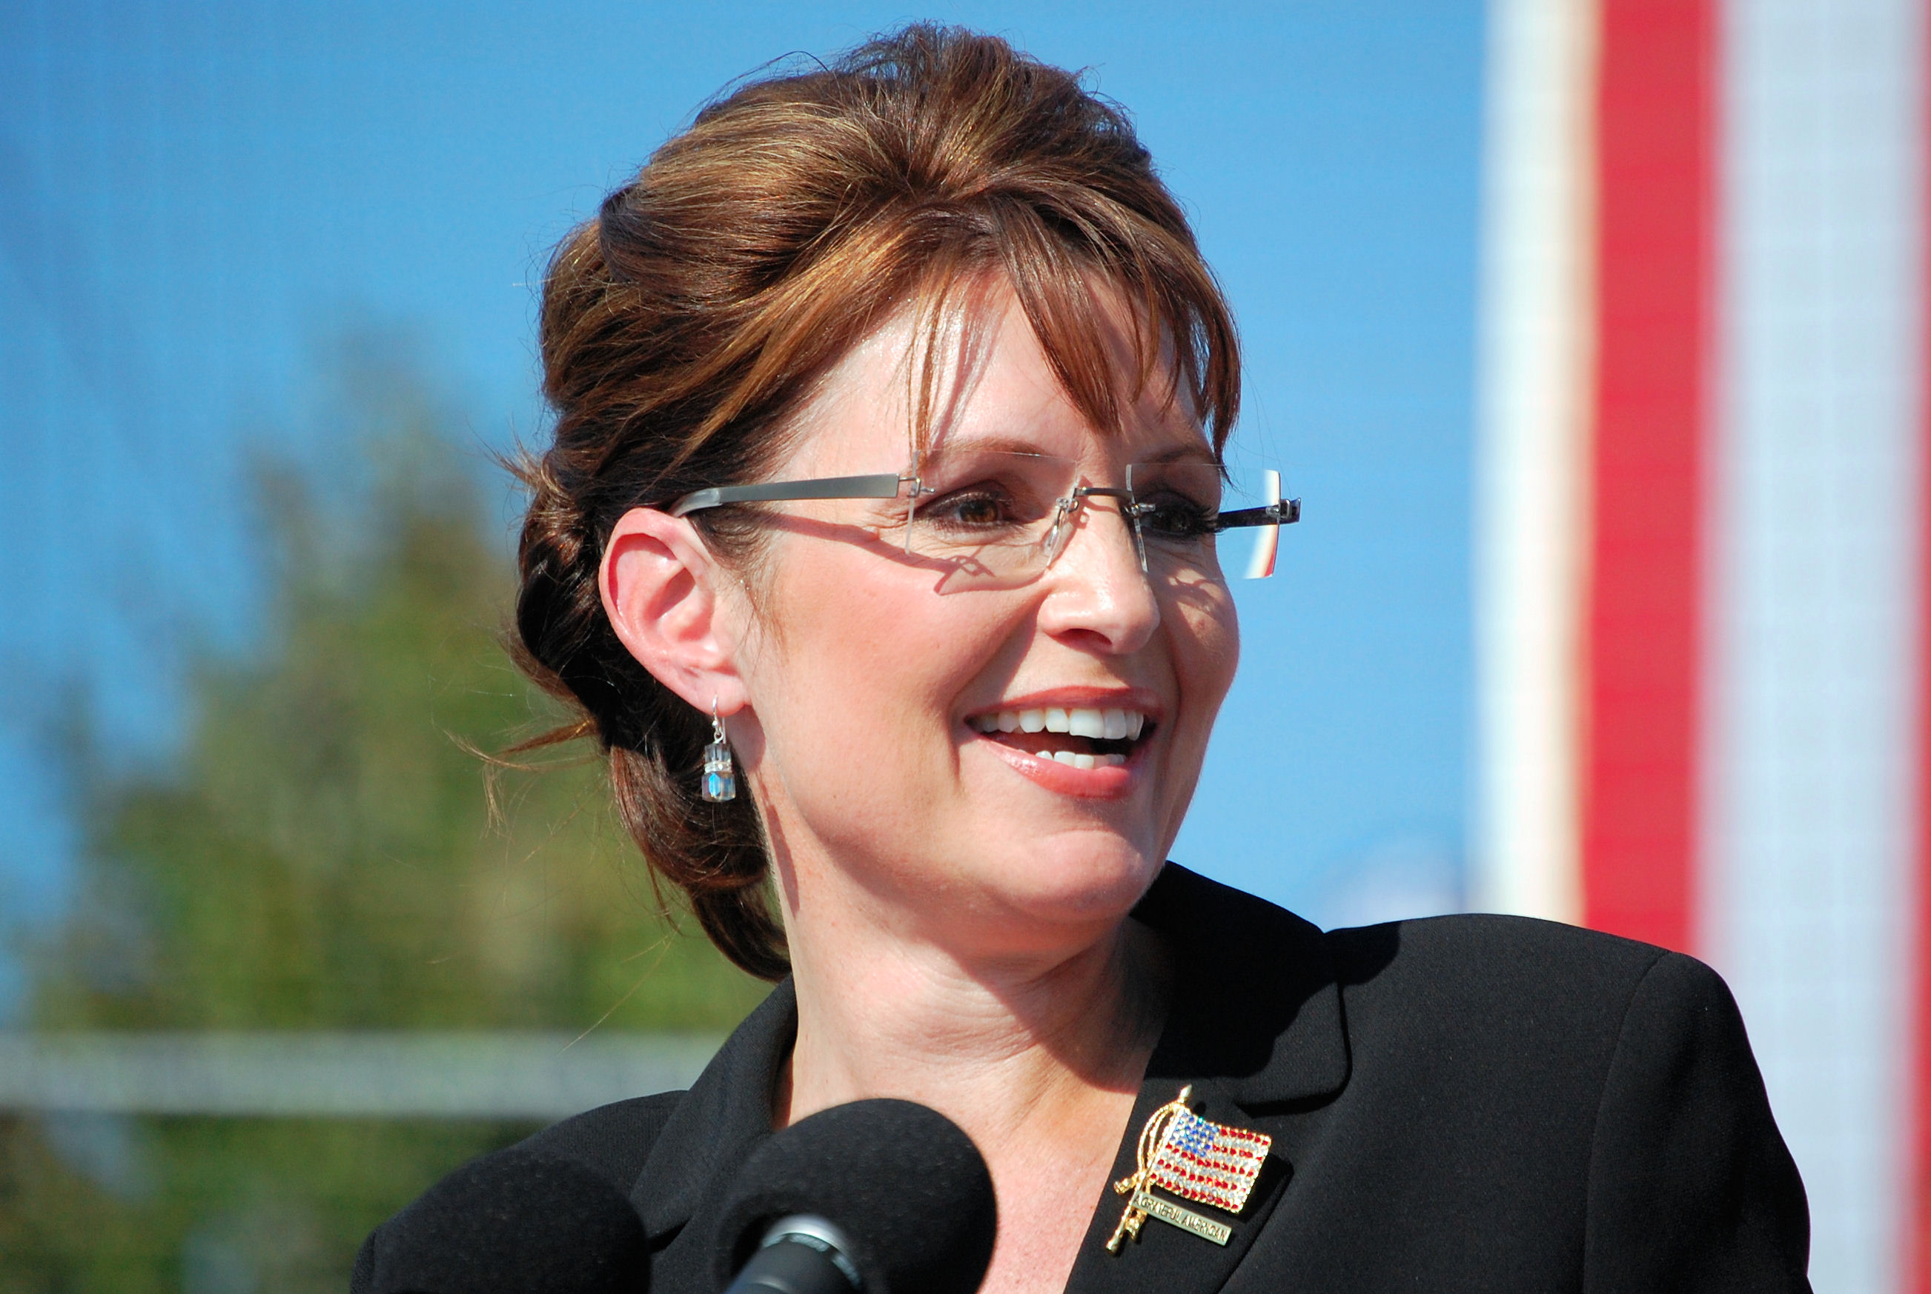
Sarah Palin
Donald Trump

Slide 33
« La jeune violée par deux policiers était en situation immorale, avec son ami à 1h du matin »
2012

Slide 34
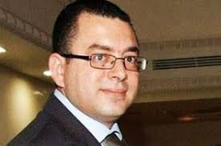
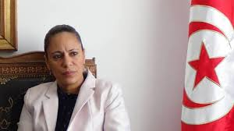
Khaled Tarrouche
Sihem Badi

Slide 35
« L’excision est une opération esthétique pour la femme »
2013

Slide 36
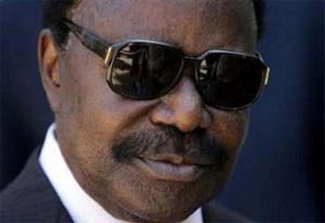
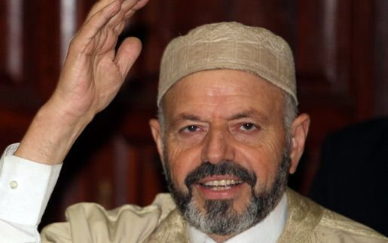
Omar
Bongo
Habib Ellouze,

Slide 37
« Les hommes sont physiologiquement plus aptes à occuper des fonctions d’autorité »
2013

Slide 38
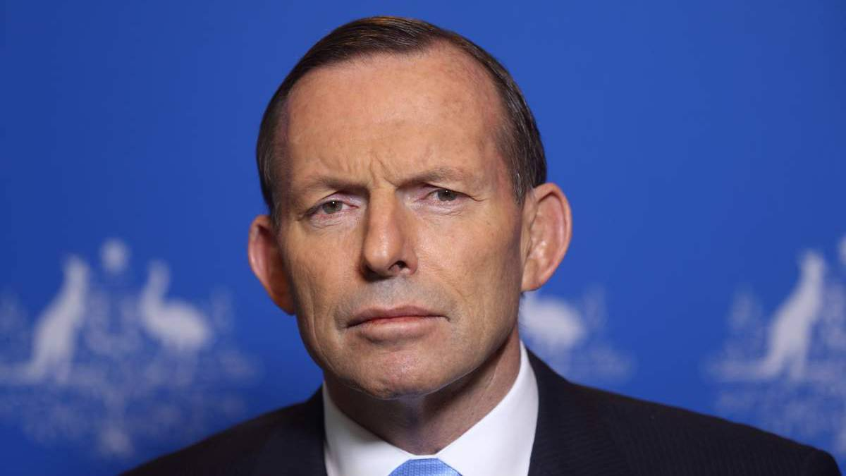
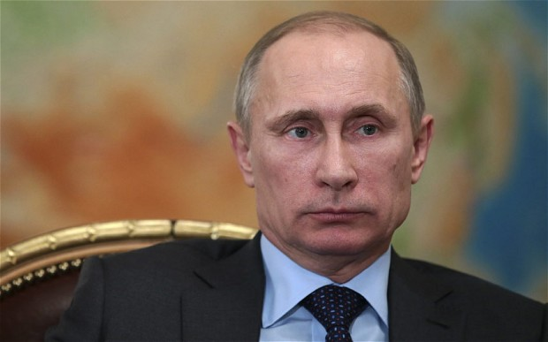
Tony Abbott
Vladimir Poutine

Slide 39
« C’est réconfortant que le 1er ministre du Bangladesh, même si c’est une femme, dise qu’elle est contre le terrorisme »
2015

Slide 40
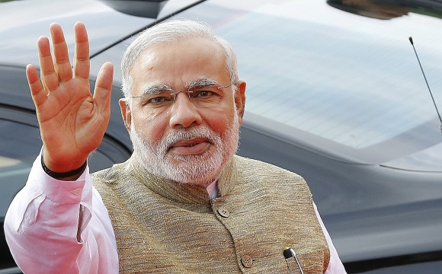
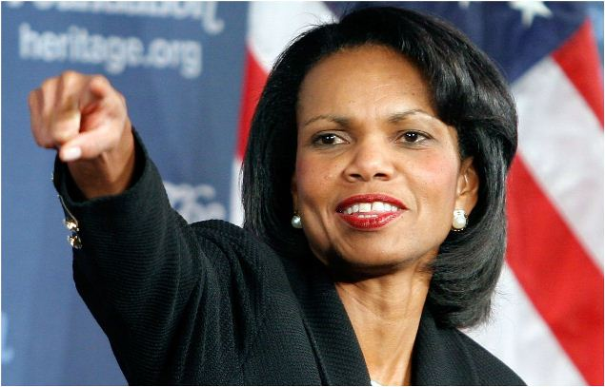
Narendra
Modi
Condoleezza
Rice

Slide 41
Lors d’un débat au Parlement : « Calme toi chérie, et écoute le docteur »
2011

Slide 42
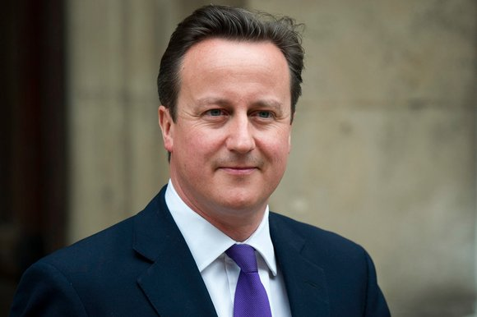
Donald Trump
David Cameron

Slide 43
Les conséquences des violences
Notes:
Nous avons travaillé sur l’histoire, les chiffres, la définition et les mécanismes. Maintenant, nous allons voir quelles sont les conséquences des violences sur les femmes.

Slide 44
Quelles sont les conséquences possibles des violences ?
Notes:
Consigne
J’ai collé une liste de conséquences possibles sur le mur. Vous voyez par exemple « bleus ». C’est une conséquence de violence.
Vous avez face à vous des gommettes. Je vous propose de coller une gommette à côté du mot qui selon vous n’est pas une conséquence des violences.
Je vous donne 5 minutes.
Faire rassoir les gens. Citer les conséquences qui portent une gommette.
A votre avis, par exemple, des fausses couches à répétition ne résultent pas des violences ? Donner la parole aux autres.
En réalité, la grossesse est un moment à risque des violences et donc il arrive que les femmes perdent l’enfant suite à des violences pendant la grossesse.
Ainsi, une femme qui fait des fausses couches à répétition n’est pas forcément victime de violences. Mais, ça vaut la peine de lui poser la question.
Autre exemple : l’absentéisme au travail n’est pas une cause de violences ? Donner la parole aux autres.
Cela peut être une cause directe (la victime a des hématomes qu’elles cherchent à dissimuler ou elle ne peut plus se déplacer) ou indirecte (la victime de sent très déprimée, elle n’a plus confiance en elle et donc ne vient pas travailler).
En réalité, toutes les conséquences énoncées ici, peuvent résulter de violences faites aux femmes. Il est important de savoir que c’est conséquences sont multiples et variées.
En tant que professionnel.le.s de santé, vous allez être directement confronté.e.s à plusieurs catégories de violences en particulier.

Slide 45
Santé
Santé sexuelle et reproductive
Psychologiques
Vie sociale
Vie professionnelle
Parentalité
Conduite à risques
Notes:
En tant que professionnel.le.s de santé, vous allez être directement confronté.e.s à plusieurs catégories de violences en particulier.
Consigne
Je vous distribue la liste des violences classées par catégories et vous soulignez celles qui vous concernent directement.
Donner 5 minutes. Puis prendre 2 ou 3 personnes qui donne leur liste et c’est tout.
PRÉPARER LA LISTE DES CONSÉQUENCES PAR CATÉGORIES DANS EXERCICES PÉDAGOGIQUES
Informations complémentaires
Chez la femme victime de violences :
• les lésions traumatiques, visibles ou cachées, récentes ou anciennes : être attentif aux lésions tympaniques et ophtalmologiques
• les troubles psychologiques : troubles psychosomatiques (palpitations, douleurs, céphalées, etc), anxiété, panique, dépression, idées et/ou tentatives de suicide, état de stress post-traumatique,troubles du sommeil, de l’alimentation, troubles cognitifs ;
• les abus de substances pour lutter contre le stress : tabac, alcool, drogues, médicaments antalgiques, etc.
• les grossesses pathologiques, conséquence de violences physiques, sexuelles et/ou psychologiques: accouchement prématuré, retard de croissance in utero, avortement spontané, rupture prématuré des membranes, rupture utérine, décollement rétro-placentaire, mort fétale ;
• les troubles gynécologiques : lésions périnéales, infections sexuellement transmissibles (chlamydioses, infections HPV, infection VIH), douleurs pelviennes chroniques, dyspareunie, dysménorrhée. Chez les enfants qui en sont témoins : présence de troubles somatiques et psychologiques : anxiété, dépression, stress post-traumatique, troubles du comportement et de la conduite.
.

Slide 46
Signaux
d’alerte
Notes:
Il est important de connaître les conséquences des violences,
car c’est aussi cela qui vous donnera les éléments nécessaires qui vous permettront d’’identifier une femme victime de violences.
Ce que l’on pourrait appeler des « signaux d’alerte », c’est à dire des signaux qui vous mettent la « puce à l’oreille »

Slide 47
Accueil
Notes:
L’accueil, comment on accueille une femme de violence?
Comment se positionne-t-on par rapport à une femme victime de violences?
Il faut toujours être bienveillant
Une chose à savoir : une femme victime de violence a un comportement qui peut paraître étrange, elle est pas cohérente, elle est lourde, elle est fatigante, elle ne coopère pas toujours….
Par exemple : vous êtes à l’accueil du centre de santé. Une femme arrive, elle est très désagréable et énervée. Elle demande à voir un médecin. Vous ne répondez pas directement. Elle s’énerve et renverse son sac par terre devant tout le monde.
Comment réagissez vous?
Votre première réaction et bien sur l’énervement, et vous avez envie de la renvoyer chez elle.
Maintenant que vous êtes formé.e.s sur les violences, cette réaction doit vous mettre la puce à l’oreille et allumer le fameux signal d’alerte. Parlez lui doucement, dites lui de s’asseoir et proposez lui un verre d’eau.

Slide 48
Bienveillance
Notes:
Il faut donc adopter un comportement de bienveillance, car naturellement, elle va vous agacer
Il vaut mieux être prévenu
Maintenant, vous êtes prévenus, savez vous ce que l’on doit dire à une femme victime de violences?

Slide 49
Ce qu’il faut dire
Vous n’y êtes pour rien
Le coupable c’est celui qui vous a agressé
C’est interdit par la loi
Notes:
Il y a trois choses à dire à une femme victime de violence.
- Vous n’y êtes pour rien
- Le coupable est celui qui vous a agressé
- Les violences sont interdites par la loi
Vous pensez que vous pourrez dire cette phrase? Réactions de la salle
On va essayer. Levez-vous ! Et répéter ces trois phrases.

Slide 50
Orienter
Notes:
Expliquer le concept (parrallèle avec le deuil)

Slide 51
VOUS, PROFESSIONNEL.LE
Notes:
Maintenant que vous savez accueillir une femme victime de violences.
La seconde étape c’est l’orientation. En fonction du poste que vous occupez, vous orienterez la personne soit auprès d’un.e autre professionnel.le de santé au sein du centre de santé, ou de l’hôpital, soit auprès d’autres services qui pourront l’accompagner dans sa démarche.
Je vous propose donc que nous travaillions ensemble à partir de cette fiche, pour identifier les différents partenaires qui peuvent prendre en charge des femmes victimes de violences de façon complémentaires à la prise en charge en santé. C’est ce que l’on appelle la prise en charge intersectorielle.
Je vous distribue la carte des partenaires non remplie.
Distribuer.
Consigne
Nous allons d’abord identifier ensemble les différents partenaires que vous pourriez mobiliser.
Par exemple, quels sont les différents types de services dont a besoin une femme victime de violence ?
Donnez la parole à la salle
La police : oui, pour qu’elle puisse porter plainte.
Ou trouve-t-on la police? Au poste de police. On écrit poste de police dans la case en haut à droite.
Ensuite :
La Justice, ok, à qui peut-on se référer directement ? Au Procureure ou secrétaire du procureur
Associations féministes, qui ? Par exemple l’ATFD
Autre professionnel.le.s de santé, par exemple, la sage-femme, le médecin ou le centre médico-légal
Délégué.e.s de la protection de l’enfance
L’entourage de la victime, par exemple, une amie de confiance ou une sœur

Slide 52
JUSTICE
Poste de police
Associations féministes
VOUS PROFESSIONNEL.LE
entourage
Délégué.e.s de la protection de l’enfance
Professionnel.le.s de santé
Notes:
Ok, donc a a identifié les différents partenaires que nous pouvons contacter.
Maintenant, nous allons essayer de trouver leurs coordonnées.
Consigne
Par groupe de trois personnes, prenez vos téléphones et trouvez les coordonnées d’un des partenaires.
Groupe 1 : celui du poste de police
Groupe 2 : adresse du tribunal de première instance de votre gouvernorat
Groupe 3 : d’une association de femmes ou de droits humains
Groupe 4 : vous trouvez le numéro du délégué à la protection de l’enfance

Slide 53
Détecter

Slide 54
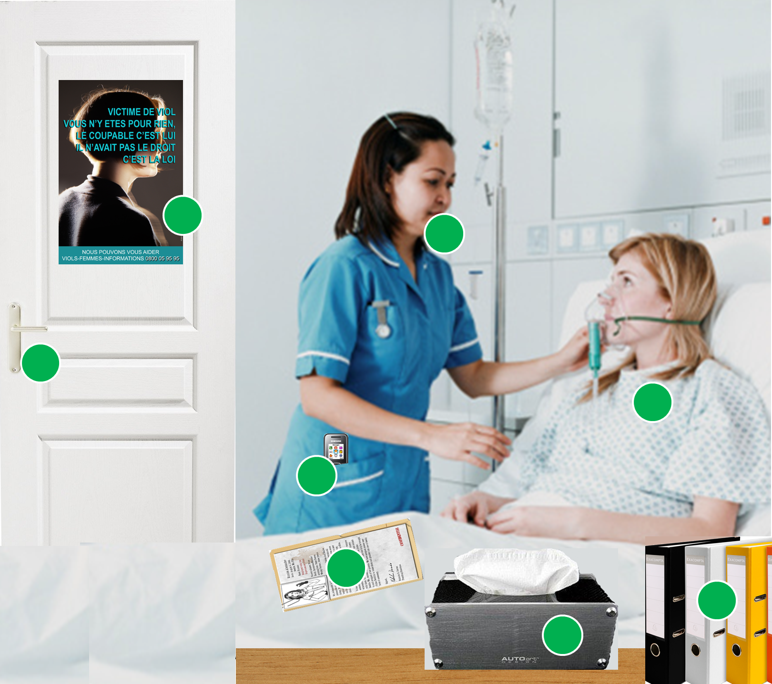
Détecter
2
1
3
Notes:
Prenons la situation d’un.e médecin. Vous accueil lez la patiente dans votre bureau.
Il y a 3 choses que vous pouvez regarder ou faire pour vérifier si elle est victime de violences, à votre avis lesquels ?

Slide 55
1 - Observer la femme
Quels sont les signes qu’on peut observer ?
Notes:
D’abord, observez la femme.
Être attentifs aux signes visibles. Il s’agit d’apprendre à observer et de ne pas avoir peur de questionner
Par exemple, si la femme a les cheveux dans les yeux, vous pouvez lui demander « ça va vous y voyez bien avec vos cheveux ? Il y a quoi dessous » (Une cicatrice) « d’où elle vient ? ».
Si elle a une main sur le ventre : « Vous avez mal au ventre »? « Il vous frappe ? »
Si elle a un oeil au beurre noir : « Vous vous êtes fait mal ? », comment cela est arrivé ? »
Il y a des signes physiques que l’on peut observer sur la femme

Slide 56
Détecter
2
1
3

Slide 57
2 - Poser la question
?
FIN
Notes:
2. Poser la question
Ensuite, vous pouvez tout simplement poser la question. En France, c’est le docteur Gilles Lazimi qui a fait le test. Il pensait, comme la plupart de nous tous et toutes, que si l’on posait la question aux femmes, elles ne répondraient pas ou tenteraient d’éviter de répondre.
Il a donc décidé de poser la question de façon systématique à toutes les patientes qu’il recevait. Et bien, sa conclusion : lorsque l’on pose la question, 80% des femmes victimes vous répondent oui.
Il faut donc oser poser cette question. Attendre la réaction de la salle.
Vous n’osez pas la poser ? Pour quelle raison ? Réactions
Ce qui fait peur, c’est ce qui va se passer derrière ? On se sent pas outiller de répondre, va rajouter du travail. Mais en fait, pas vrai, on va comprendre plein de problèmes dont elle souffre quand on sait qu’elle est victime de violences.
Consigne
Il y a plein de manière de poser la question.
Je vous propose d’essayer de trouver une façon de la poser par groupe de deux.

Slide 58
Détecter
2
1
3

Slide 59
3 - Lire le dossier avec un angle violences
Notes:
On peut aussi lire son dossier médical sous l’angle des violences.
Il y a souvent plein d’éléments dans le dossier médical par exemple :
- Elle est venue souvent pour des cotes cassées.

Slide 60
Numéro vert
1899
Notes:
Nous vous laissons également un numéro que vous pouvez utiliser à tout instant, LE NUMÉRO VERT sur les violences faites aux femmes en Tunisie.

